Slide 1
«СПОСОБ ХИРУРГИЧЕСКОГО ЛЕЧЕНИЯ ПОВТОРНЫХ ПЕРЕЛОМОВ КОСТЕЙ ПРЕДПЛЕЧЬЯ В ДЕТСКОМ ВОЗРАСТЕ»
Косимов Аъзам Азимович, к.м.н, доцент
Министерство здравоохранения республики Узбекистан Научно-исследовательский институт травматологии и ортопедии Ташкентская медицинская академия

Slide 2
Актуальность работы
Несмотря на современное развитие травматологии и ортопедии, на сегодняшний день в лечении переломов костей предплечья встречаются следующие осложнения:
- замедленное сращение - от 4,5% до 6,3%, неправильные сращения после первичного перелома составляют от 7,2% до 8,5%;
- повторные переломы составляют от 4% до 21,3% случаев, ложный сустав - от 2,4% до 4,3%. (Б.П. Кузьмин, 1967; И.М. Лединников, 1993; У.Я. Богданович, 1993; Г.А. Баиров, 2000; S.B. Kessler, 1992; SK. Hwang, 1995; Manish Changulani, Neeraj Garg, E. Colin 2006; В.И. Зоря и др., 2006; Е.Д. Склянчук 2007; I. Ghanem, 1997; M. Inan et al., 2006; NH. Nguyen, 2009).
По данным литературы, осложнения, возникшие у консервативно пролеченных детей с повторными переломами выглядят следующим образом: ре- рефрактура - от 4,2% до 5,6%, несращение - от 6,5% до 7,0%, ложный сустав - от 7,6% до 8,2%, замедленная консолидация - от 9,8% до 12% (Балакина В.С., Верещагин А.П., 1974, С.Г. Богданович, 1993; И.М. Лединников, 1993; Б.П. Кузьмин, 1967; Г.А. Баиров, 2000; S.B. Gruber, L.R. VonLaer, 1979; Kessler, 1992;)
По нашим наблюдениям и данным литературы после операции отмечались такие осложнения, как неправильное сращение рефрактуры - 0,7%-0,9%, ложный сустав – от 2,2% до 3,8%, несращение рефрактуры – от 4,27% до 4,9%, замедленное сращение - от 5,1% до 7,8%, и, наконец, ре - рефрактура - от 2,1% до 2,3% случаев.

Slide 3
Цель исследования
Улучшить результаты хирургического лечения повторных переломов костей предплечья у детей путем применения нового способа открытого костно-мозгового канала.

Slide 4
Материалы и методы
Распределение больных по возрасту и полу

Slide 5
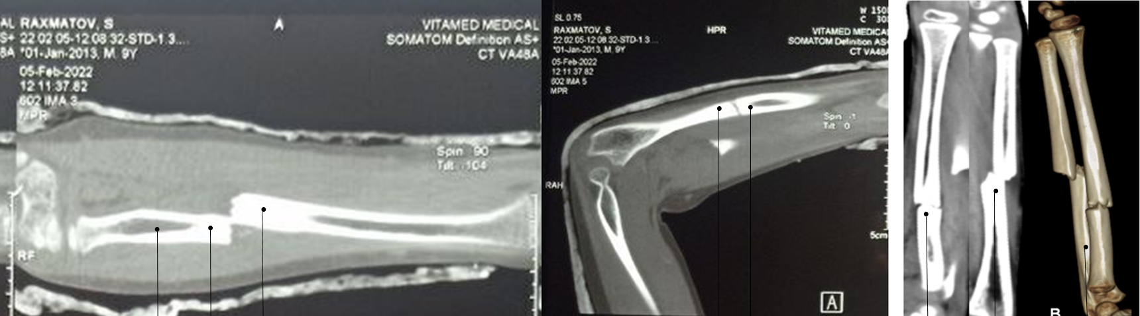
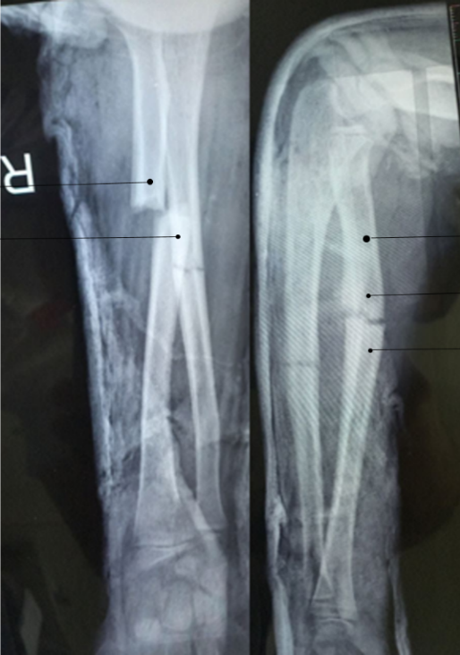
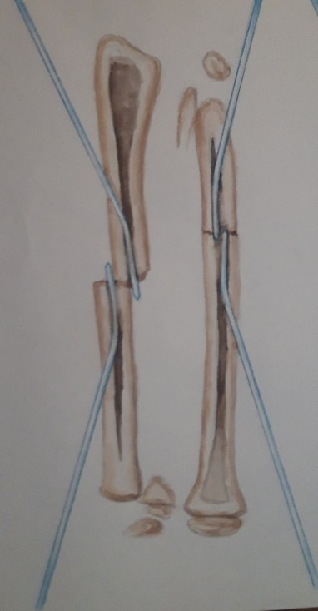
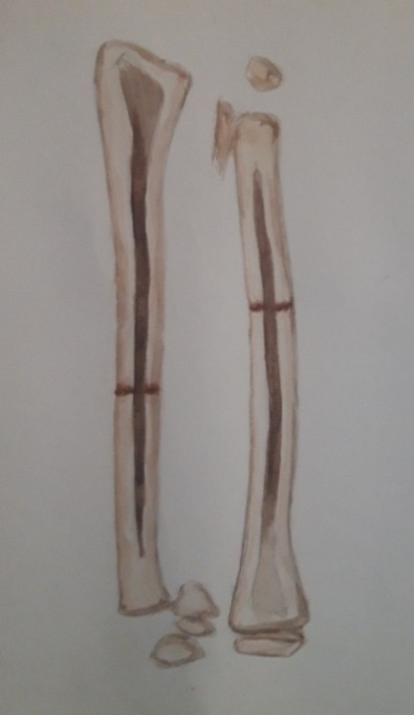
ЭТАПНОСТЬ НОВОГО СПОСОБА ХИРУРГИЧЕСКОГО ЛЕЧЕНИЯ ПОВТОРНЫХ ПЕРЕЛОМОВ КОСТЕЙ ПРЕДПЛЕЧЬЯ У ДЕТЕЙ

Slide 6
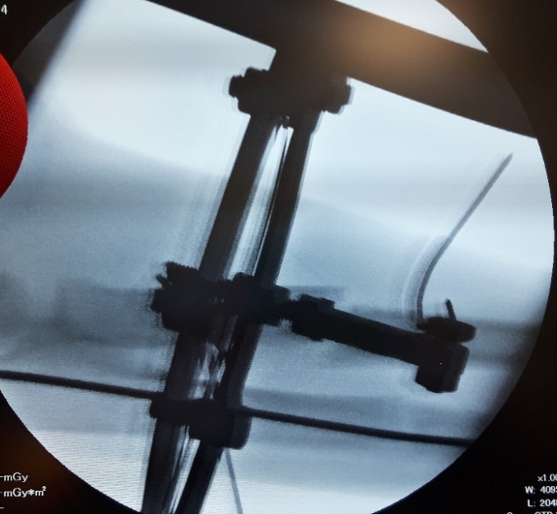
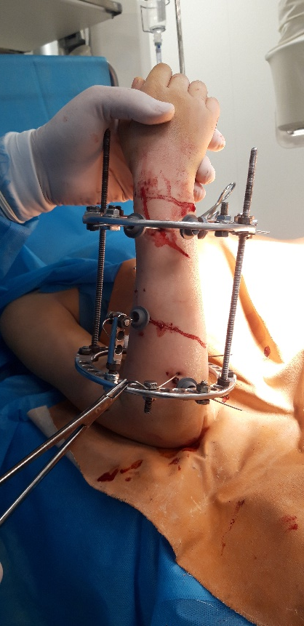
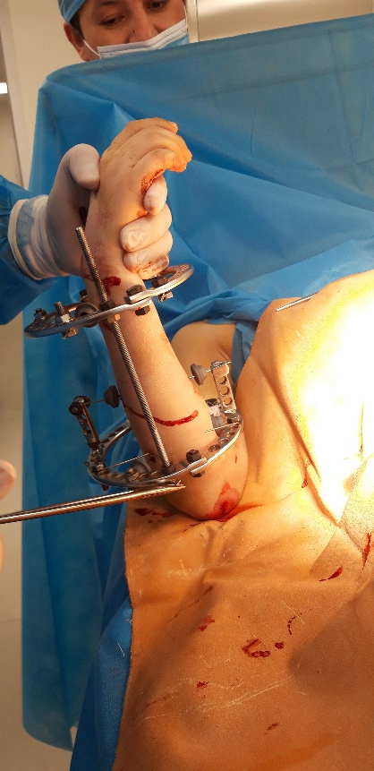

Slide 7
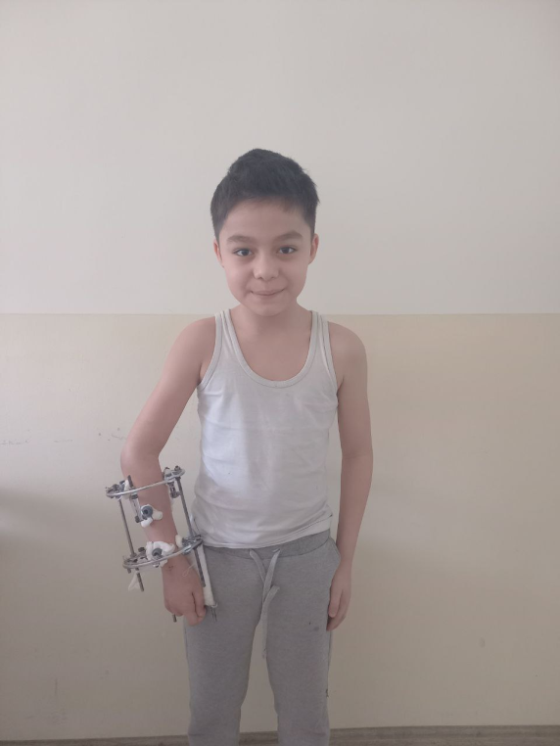
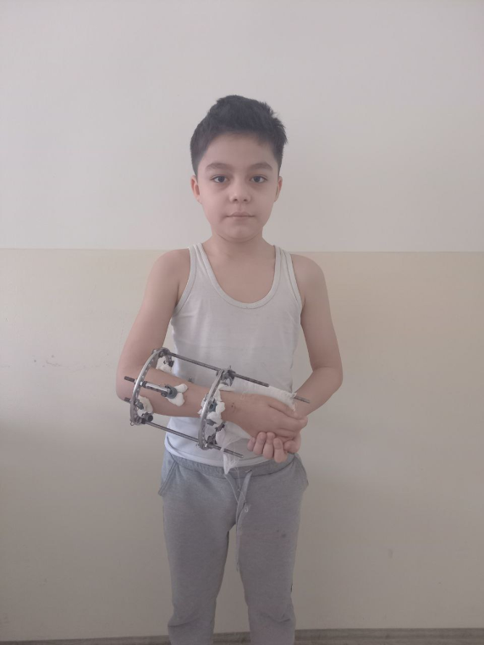
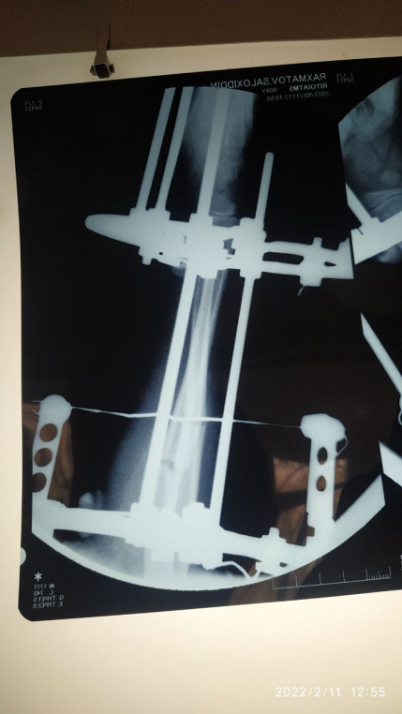
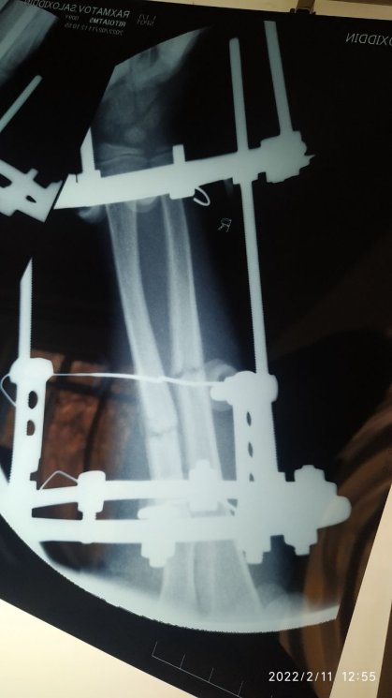
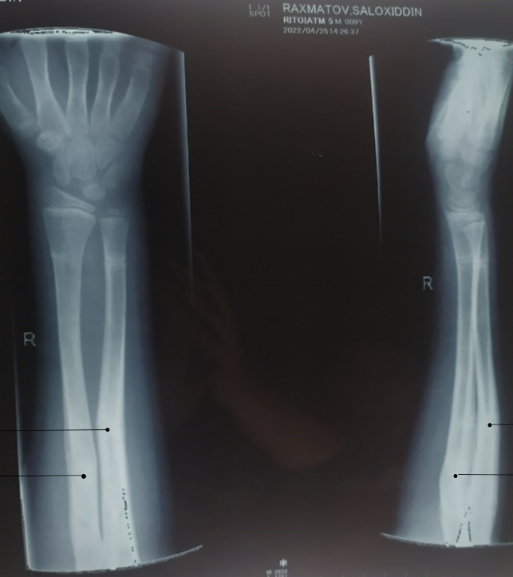

Slide 8
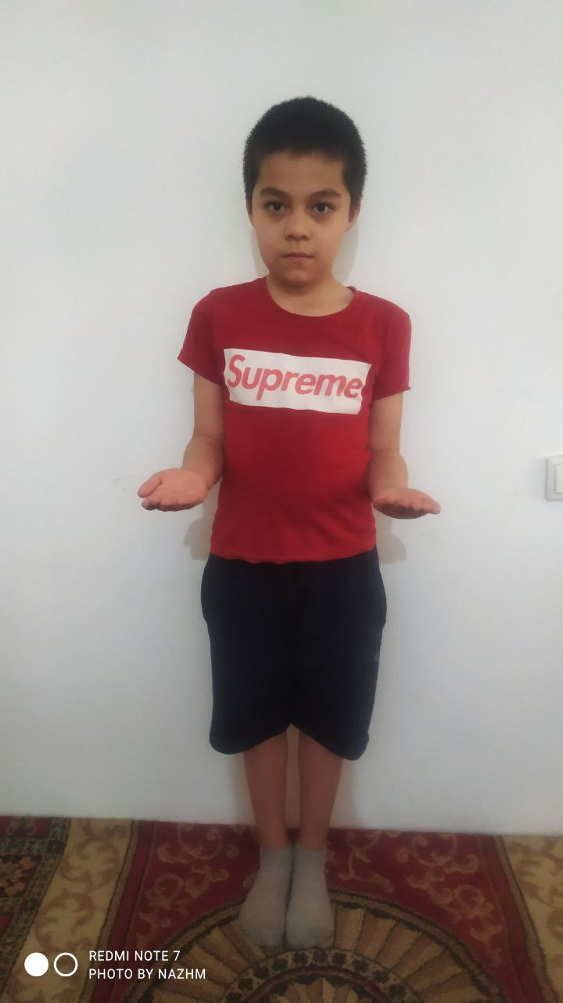
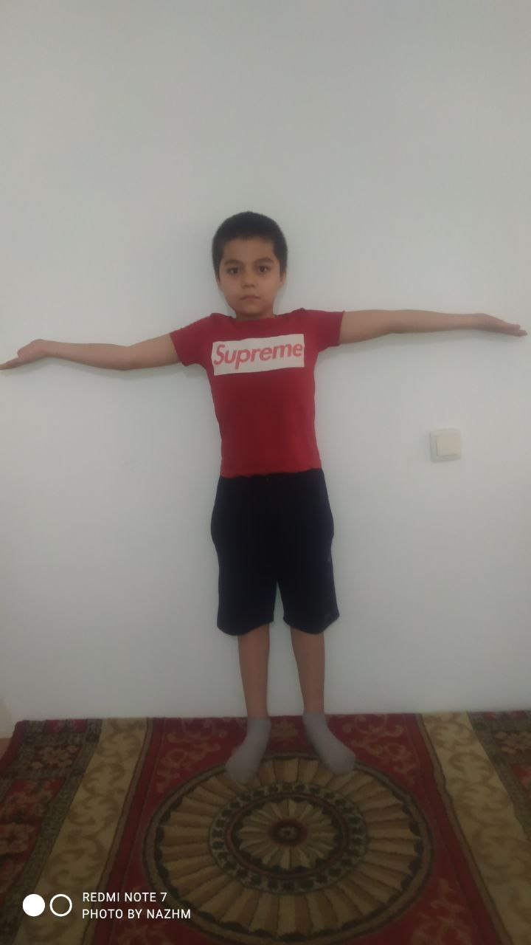

Slide 9
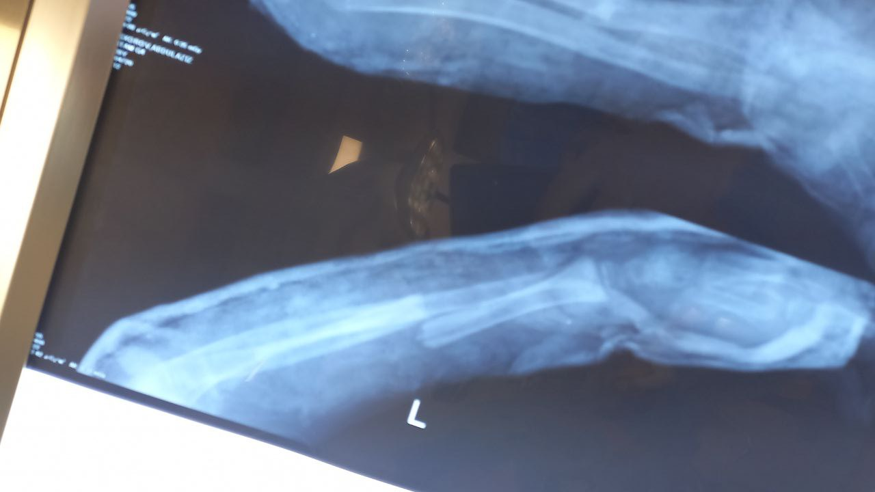
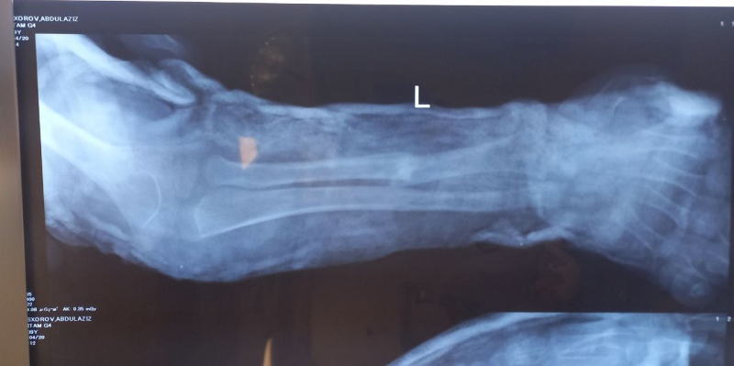
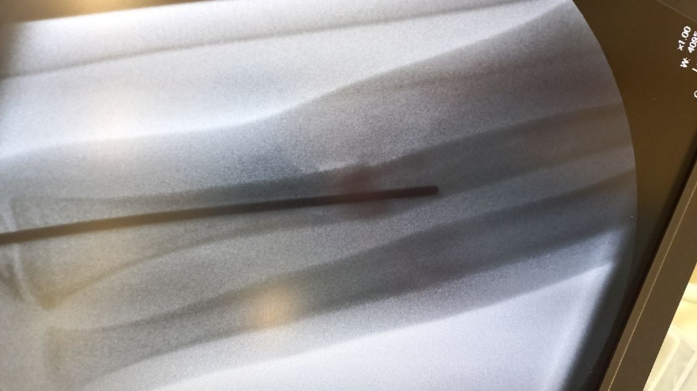
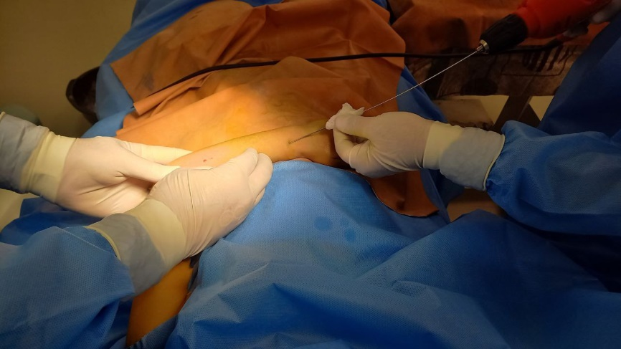
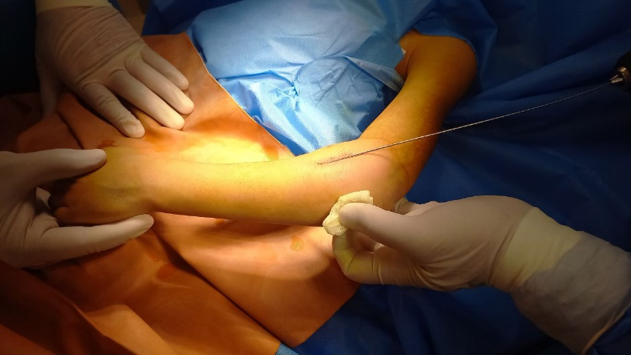
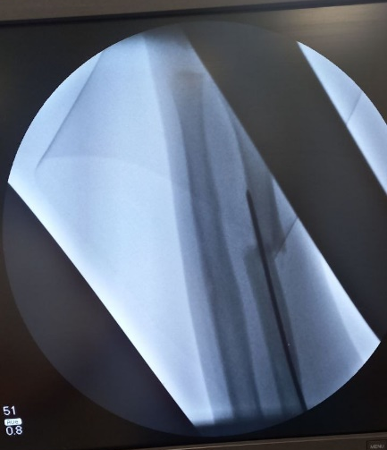
Второй клинический пример

Slide 10
Преимущества способа
Отсутствует повреждение ростковой зоны в момент операции;
Имеется возможность очищения костномозгового канала от старой костной мозоли закрытым способом;
Просверливанный костномозговой субстрат играет большую роль для повторной остеорепарации

Slide 11
Заключения
Предлагаемый способ лечения позволяет нормальному течению костной регенерации на место повторного перелома.
Данный способ доступен всем травматологам периферических медицинских учреждений.
Данный способ могут быть методом выбора при повторных переломах костей предплечья с целью предотвращения возможных осложнений, как замедленное сращение, несращение и образование ложного сустава в отдаленном сроке лечения.

Slide 12
Спасибо за внимание!!!

